Slide 1
聚焦对靶 精准出招
打赢集中整治形式主义、官僚主义歼灭战
授课人：XXX

Slide 2
序言
Preface
近日，中纪委办公厅印发了《关于贯彻落实习近平总书记指示精神集中整治形式主义、官僚主义的工作意见》（以下简称《工作意见》），全面启动了集中整治形式主义、官僚主义工作，再次表明了党中央坚定不移全面从严治党、持之以恒正风肃纪的鲜明态度和坚定决心。与以往有所不同的是，这次集中整治冲着“形式主义、官僚主义”去，靶向更加明确，是站在新的起点上对作风建设作出的再动员、再部署、再深化。

Slide 3
01、
我们党历来反对形式主义、官僚主义
目
02、
形式主义、官僚主义禁而不绝的根源
录
03、
集中整治形式主义、官僚主义的重点
04、
如何集中整治形式主义、官僚主义

Slide 4
第一章
我们党历来反对形式主义、官僚主义

Slide 5
一、我们党历来反对形式主义、官僚主义Clearly define the duties and obligations of joining the party
1
毛泽东
“官僚主义的领导方式，是任何革命工作所不应有的，经济建设工作同样来不得官僚主义。要把官僚主义这个极坏的家伙抛到粪缸里去，因为没有一个同志喜欢它。”
2
邓小平
“你们起草的招生文件写得很难懂，太繁琐。关于招生的条件，我改了一下。政审，主要看本人的政治表现。政治历史清楚，热爱社会主义，热爱劳动，遵守纪律，决心为革命学习，有这几条，就可以了。总之，招生主要抓两条：第一是本人表现好，第二是择优录取。”

Slide 6
一、我们党历来反对形式主义、官僚主义Clearly define the duties and obligations of joining the party
3
习近平
“各级领导干部要带头转变作风，身体力行，以上率下，形成‘头雁效应’。”
党的十八大以来，习近平针对反对形式主义和官僚主义，多次强调“空谈误国，实干兴邦”“踏石留印，抓铁有痕”“刮骨疗毒，壮士断腕”“善始善终，善作善成”。
去年，习近平总书记关于反对形式主义、官僚主义的重要批示，更是一针见血，切中时弊，对进一步加强作风建设提出了新要求，充分表明中央持之以恒、正风肃纪、驰而不息纠正“四风”的坚定决心。

Slide 7
第二章
形式主义、官僚主义禁而不绝的根源

Slide 8
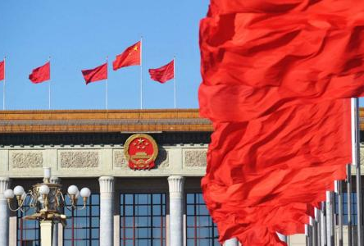
二、形式主义、官僚主义禁而不绝的根源Basic policy for developing party members' process
（一）政绩观扭曲导致脱离实际胡乱作为
“2011年至2014年间，辽宁所辖市县经济数据弄虚作假严重，这与部分领导干部为出政绩挖空心思‘粉饰’太平有很大的关系，所谓‘数字出官’‘官出数字’”， 2017年全国两会期间，辽宁代表团一位代表痛斥不正之风危害时这样说。当政绩观发生扭曲，做工作不是为了让群众满意，而是为了让领导注意，“荒山刷绿漆”、“围挡遮危房”、重大活动“群众不够干部凑”、给贫困老人送跑步机等“奇葩”现象便会恣意生长。

Slide 9
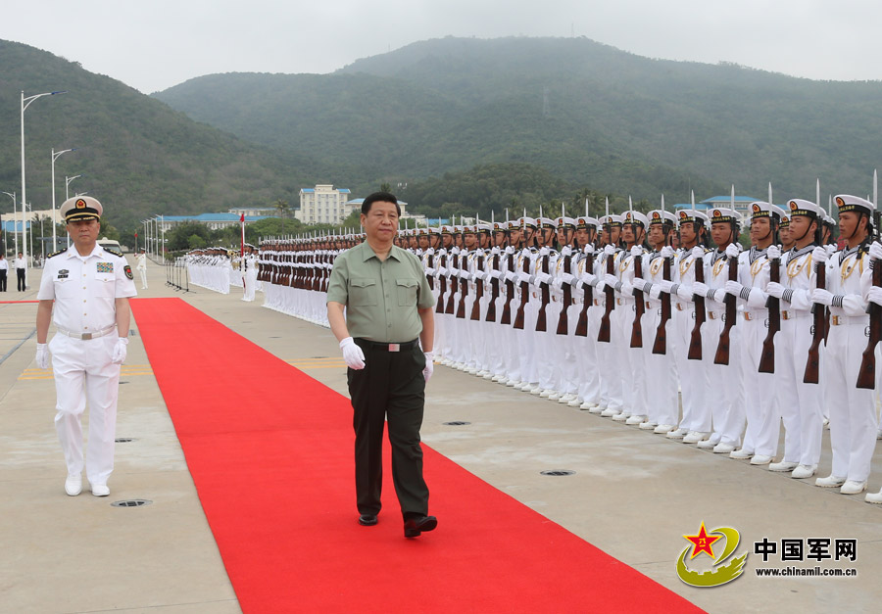
二、形式主义、官僚主义禁而不绝的根源Basic policy for developing party members' process
（二）缺乏担当、本领恐慌导致懒政怠政
形式主义、官僚主义的产生，与一些党员干部懒政怠政密不可分。不分缘由的“一禁了之”，不管实际的“搞一刀切”，不问是非的“各打三十大板”，等等，都属于此类。
党的十九大报告指出，“历史只会眷顾坚定者、奋进者、搏击者，而不会等待犹豫者、懈怠者、畏难者”，强调“既要政治过硬，也要本领高强”，要求增强学习本领、政治领导本领、改革创新本领、狠抓落实本领等“八大本领”，认真贯彻这些要求，才是消除懒政怠政类形式主义的不二法宝。

Slide 10
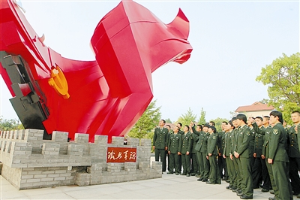
二、形式主义、官僚主义禁而不绝的根源Basic policy for developing party members' process
（三）官本位思想影响导致脱离群众高高在上
形式主义、官僚主义积弊甚深，与传统文化糟粕的流毒有着密切关系。
党员干部是人民的公仆，我们党自成立之日起就把全心全意为人民服务奉为宗旨，旗帜鲜明地把“官本位”思想糟粕扫进了历史的故纸堆。
只有真正从思想上构筑起抵制“官本位”思想和“面子”文化的堤坝，才能最大限度削减此类形式主义、官僚主义问题存在的土壤和空间。

Slide 11
二、形式主义、官僚主义禁而不绝的根源Basic policy for developing party members' process
（四）发现难监督难导致心存侥幸少有顾忌
形式主义之所以屡禁不止，还在于形式主义的界线往往不是那么明晰，甄别起来有一定困难，给监督和问责带来一定难度。特别是形式主义者往往又会摆出很多冠冕堂皇的理由，披上各种各样“政治正确”的外衣，具有极强的迷惑性。
而且，有时候形式主义带来的损失和危害并不直接，这不仅带来监督的滞后，追责也难以及时跟上。由此一些党员干部索性平日采取“睁一只眼闭一只眼”的态度甚至听之任之，监督和处罚都没有动真碰硬，甚至陷入“以形式主义反形式主义”的怪圈之中，客观上纵容和助长了形式主义。

Slide 12
二、形式主义、官僚主义禁而不绝的根源Basic policy for developing party members' process
（五）上级罔顾实际，下级应付差事，官僚主义催生形式主义
有人说，形式主义的发生，有时是被官僚主义给“逼”出来的，不无道理。有的地方和部门领导干部不调查、不研究，拍脑袋决策，提出的要求、制定的政策脱离实际，在执行时下级只能以形式主义应付。
党的十九大报告指出，加强作风建设，必须紧紧围绕保持党同人民群众的血肉联系，增强群众观念和群众感情，不断厚植党执政的群众基础。按照十九大部署要求，不断把作风建设往纵深推进，尤其是从源头上校准党员干部的思想航标，让“关键少数”带好头、作表率，解决形式主义、官僚主义问题才最终可期。

Slide 13
第三章
集中整治形式主义、官僚主义的重点

Slide 14
三、集中整治形式主义、官僚主义的重点Process and standard of Party member development
（一）贯彻落实党的路线方针政策、中央重大决策部署方面，重点整治严重影响党中央权威和集中统一领导、影响中央政令畅通的形式主义、官僚主义的突出问题：
问题1：对中央精神只做面上轰轰烈烈的传达，口号式、机械式的传达，不加消化、囫囵吞枣的传达，上下一般粗的传达。
问题2：在工作中空喊口号，表态多调门高、行动少落实差，热衷于作秀造势。
问题3：单纯以会议贯彻会议、以文件落实文件，做表面文章、过度留痕，缺乏实际行动和具体措施。

Slide 15
三、集中整治形式主义、官僚主义的重点Process and standard of Party member development
（二）联系群众、服务群众方面，重点整治群众身边特别是群众反映强烈的形式主义、官僚主义突出问题：
问题4：漠视群众利益和疾苦，对群众反映强烈的问题无动于衷、消极应付，对群众合理诉求推诿扯皮、冷硬横推，对群众态度简单粗暴、颐指气使。
问题5：便民服务单位和政务服务窗口态度差、办事效率低，政务服务热线、政府网站、政务APP运行“僵尸化”。
问题6：“新官不理旧事”，言而无信，重招商轻落地、轻服务，影响营商环境。

Slide 16
三、集中整治形式主义、官僚主义的重点Process and standard of Party member development
（三）履职尽责、服务经济社会发展方面，重点整治不担当、不作为、慢作为、乱作为、假作为等严重影响改革发展高质量的突出问题：
问题7：不顾实际情况、不经科学论证，违反规定程序乱决策、乱拍板、乱作为。
问题8：弄虚作假，编造假经验、假典型、假数据，瞒报、谎报情况，隐藏、遮掩问题。

Slide 17
三、集中整治形式主义、官僚主义的重点Process and standard of Party member development
（四）学风会风文风及检查调研方面，重点整治频次过多过滥、浮于表面等突出问题：
问题9：学风漂浮，理论脱离实际，只为应付场面、应景交差，不尚实干、不求实效。
问题10：开会不研究真实情况、不解决实际问题，为开会而开会。
问题11：检查考核过多过滥，多部门重复考核同一事项，考核内容不务实，频次多、表格多、材料多，给基层造成严重负担。
问题12：调查研究搞形式、走过场、不深入，打造“经典调研线路”，搞走秀式调研，搞层层陪同、超人数陪同。

Slide 18
三、集中整治形式主义、官僚主义的重点Process and standard of Party member development
“三多”
即会议文件多、检查考核多、报告报表多
有的执行文件、会议、简报等相关制度搞变通，正式发文减少，但利用电话传真、短信微信、电子信箱、QQ等渠道下发文件不在少数；正式会议减少，但各种专题会、推进会、研究会多起来了，且大多要求主要领导参加。
比如，在贯彻落实中央精神方面，有的觉得层层学习落实没必要，以书面传达代替集中学习，把学原文悟原理，变成了学新闻稿看解读，原文原稿摆而不读，甚至只记个讲话名称就算学过了。

Slide 19
三、集中整治形式主义、官僚主义的重点Process and standard of Party member development
“三变”
即工作下沉变办公室下沉、责任下沉变责任书下沉、事项下放变苦事累事难事无好处的事下放。
有的落实工作喜欢“横向到边、纵向到底”，但往往是办公室“到边、到底”，人没到、内容没到。有的把层层压实责任变成层层签订责任书、承诺书、保证书，成了层层推卸责任。

Slide 20
三、集中整治形式主义、官僚主义的重点Process and standard of Party member development
“五缺乏”
即缺乏调查研究、缺乏换位思考、缺乏协同配合、缺乏服务意识、缺乏责任担当。
有的安排工作不调研、不思考，拍脑袋、凭空想，只管自己需要，不管能否办到，只管面上好看，不管实际成效。有的制定文件、出台政策不接地气，群众看不懂、问不明。有的本位主义突出，只站在本部门角度看问题。有的政策相互冲突，部门互不相让，群众无所适从。有的机械执行政策规定，即使与实际不相符，群众怨声载道也不管不问。

Slide 21
第四章
如何集中整治形式主义、官僚主义

Slide 22
如何集中整治形式主义、官僚主义
Basic policy for developing party members' process
（一）以七项具体工作为突破，坚持落细落小落实
一是坚决整治贯彻落实中央精神只做表面文章。
二是持续紧盯扶贫民生领域形式主义、官僚主义问题。
三是全面清理“工作下沉变办公室下沉”问题。
四是集中整治会议文件多、检查考核多、报告报表多问题。
五是持续筛查整治信访积案背后存在的形式主义、官僚主义问题。
六是专项清理“责任书”“承诺书”“保证书”过多过滥问题。
七是建立形式主义、官僚主义问题负面清单。

Slide 23
如何集中整治形式主义、官僚主义
Basic policy for developing party members' process
（二）以深化机构改革为契机，全面提升服务管理效能
一是解决部门职能交叉、服务基层不够问题。推进部门整合，优化职能配置，提高直接面向基层、面向群众的机构人员比例。
二是解决乡镇（街道）权责不匹配问题。加快乡镇职能转变，突出乡镇履职重点，扩大乡镇管理服务权限，推进综合行政执法，优化乡镇机构设置，推动编制向基层一线倾斜。
三是解决属地管理和部门管理界限不清问题。厘清部门和地方的职责边界，严禁部门随意将部分职能职责简单下压给地方，推动责权利相统一。

Slide 24
如何集中整治形式主义、官僚主义
Basic policy for developing party members' process
（三）以完善制度机制为抓手，营造勇担当敢作为的制度环境
一是完善考核评价机制。督促各级各部门加强调查研究，着力解决考核评价工作中存在的突出问题，不断优化和改进考核评价指标设置、方式方法，发挥好考核指挥棒作用。如增加群众、企业、下级单位的评分权重；改进检查督查方式，采取不打招呼、少看资料、直奔现场的实地检查督查。
二是推动职能部门完善制度规定。要针对工作调研、群众反映、信访举报等各渠道收集的制度层面问题，及时反馈给有关职能部门，督促和协助做好政策修订等工作，切实维护群众利益。

Slide 25
如何集中整治形式主义、官僚主义
Basic policy for developing party members' process
（四）以强化教育引导为常态，树立鲜明导向
坚决纠正形式主义、官僚主义问题，根本在于党员干部自身要始终坚持以人民为中心的思想，不断提高政治站位、思想觉悟和工作水平。
领导干部特别是一把手和上级单位要主动把自己摆进去，认真对照检查，发挥“头雁效应”，从调查研究、召开会议、下发文件、讲话发言等具体事项做起，不断改进工作作风。注重加强调查研究，及时关注和解决改革发展中产生的新问题新矛盾，不断调整和优化工作部署，适应新形势新需要。
各级各部门特别是党员领导干部要带头树立鲜明导向，最终通过以上率下、层层示范，点滴做起、聚沙成塔，带动风气好转。

Slide 26
THANKS

